Slide 1

Big Data
Open Data
MMI 2 – TP#3 S4

Slide 2
Danielo JEAN-LOUIS
Développeur front-end

Slide 3
Data-science (Science des données)
Domaine en aval du big data (stockage) et en amont du produit (marketing)
  Ex : Le pôle data-science va trouver une tendance pour sortir un nouveau produit
Modernisé grâce aux algorithmes
Sources :
- https://www.lebigdata.fr/data-science-definition
Notes:
Convaincre de l'utilité du bigdata auprès des chefs
Définir un pôle data
Comprendre que les résultats peuvent prendre du temps

Slide 4
Data-science (Science des données)
Deux grandes branches (version moderne) :
  data-architects : définit la plate-forme technique
  data-analystes : applique des algorithmes sur la donnée – C'est ce qu'on va voir en cours
Sources :
- https://www.lebigdata.fr/data-science-definition
Notes:
Convaincre de l'utilité du bigdata auprès des chefs
Définir un pôle data
Comprendre que les résultats peuvent prendre du temps

Slide 5
Data-science traditionnelle
Utilisation de logiciels payants, limités et coûteux en terme de mise à l'échelle
Facile à utiliser, apprentissage facile
Gestion du big data très limité
Appelé aussi BI pour Business Intelligence
Sources :
- https://www.lebigdata.fr/data-science-definition
Notes:
Convaincre de l'utilité du bigdata auprès des chefs
Définir un pôle data
Comprendre que les résultats peuvent prendre du temps

Slide 6
Data-science moderne (Science des données)
Mélange des compétences suivantes :
  Maths et statistiques
  Métier / produit
  Programmation et Algorithmique
  Pas besoin d'être excellent dans les trois domaines, mais de s'y connaître
Sources :
- https://www.lebigdata.fr/data-science-definition
Notes:
Convaincre de l'utilité du bigdata auprès des chefs
Définir un pôle data
Comprendre que les résultats peuvent prendre du temps

Slide 7
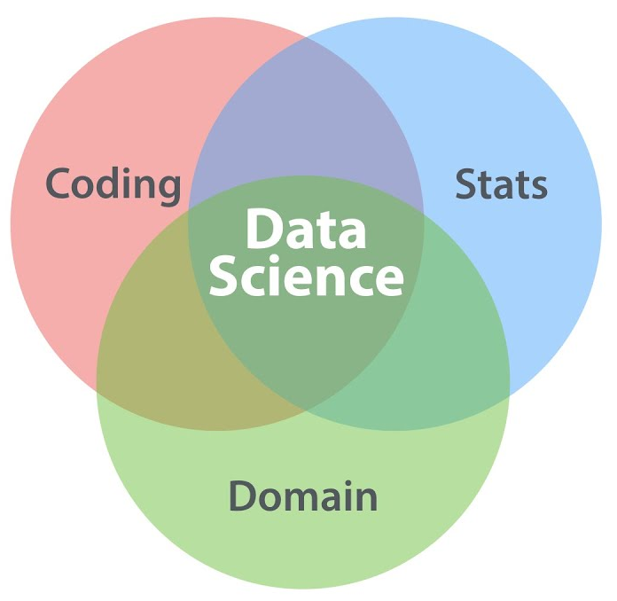
Data-science (Science des données)
Sources :
- https://www.youtube.com/watch?v=r2I3IDKwyMw - anglais
Notes:
Convaincre de l'utilité du bigdata auprès des chefs
Définir un pôle data
Comprendre que les résultats peuvent prendre du temps

Slide 8
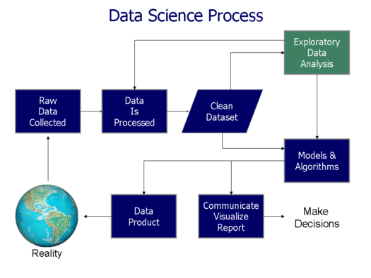
Processus
Sources :
- https://www.kdnuggets.com/2016/03/data-science-process.html
Notes:
Convaincre de l'utilité du bigdata auprès des chefs
Définir un pôle data
Comprendre que les résultats peuvent prendre du temps

Slide 9
Langages de programmation du scientifique de la donnée
Julia : Dédié et pensé pour la data-science
R : Langage "matheux", syntaxe pouvant être déroutante de prime à bord
Python : langage haut niveau → Syntaxe simple à assimiler

Slide 10
Langages de programmation du scientifique de la donnée - Popularité
Python – Celui qu'on utilisera
R
Julia (Langage récent - 2012)

Slide 11
Questions ?

